Slide 1

Informatiebijeenkomst
50 meter beek
16 juli 2026

Slide 2
Agenda
Welkomstwoord
Ontwerp van de 50 meter beek
Juridische procedure
Conditionerende onderzoeken
Overall planning
Vragen bij de posters

Slide 3
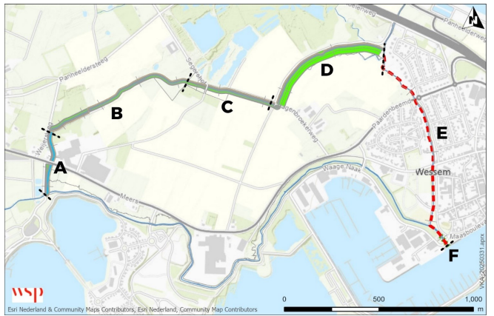
Ontwerp beek (in ontwerp project besluit)

Slide 4
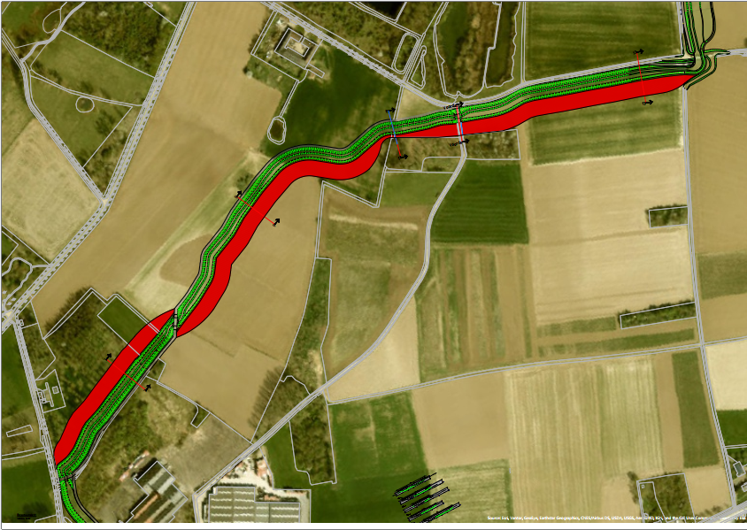
Ontwerp 50 meter beek (bovenaanzicht)

Slide 5
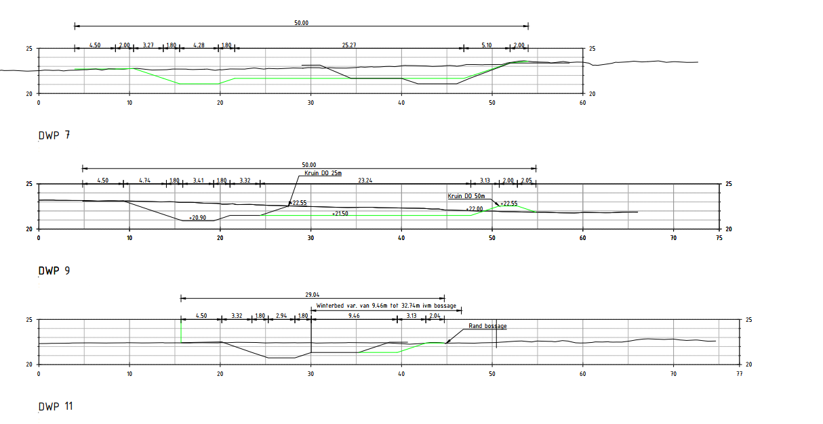
Ontwerp 50 meter beek (dwarsprofielen)

Slide 6
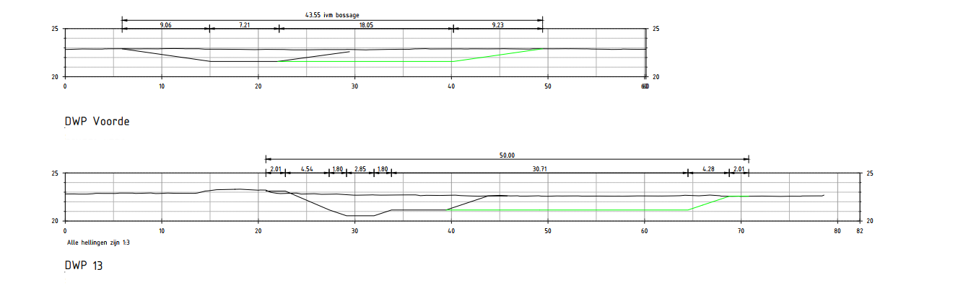
Ontwerp 50 meter beek (dwarsprofielen)

Slide 7
Juridische procedure
Vergunning eigen dienst (waterschap)
Omgevingsvergunning voor kap en werken
Melding houtopstanden
Omgevingsvergunning beperkingen gebied Rijkswaterstaat
In het voorjaar van 2027 zal dit ter inzage worden
gelegd, met een bezwaartermijn van 6 weken.

Slide 8
Conditionerende onderzoeken
Archeologie onderzoek
Milieukundig bodem onderzoek

Slide 9
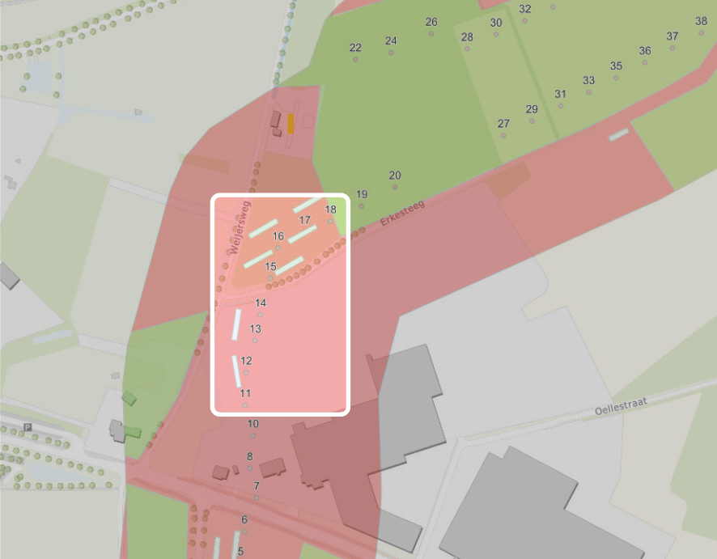
Archeologie onderzoek
Archeologie onderzoek
Ecologische vrijgave van het
gebied
Kap werkzaamheden
Graven van archeologische
proefsleuven

Slide 10
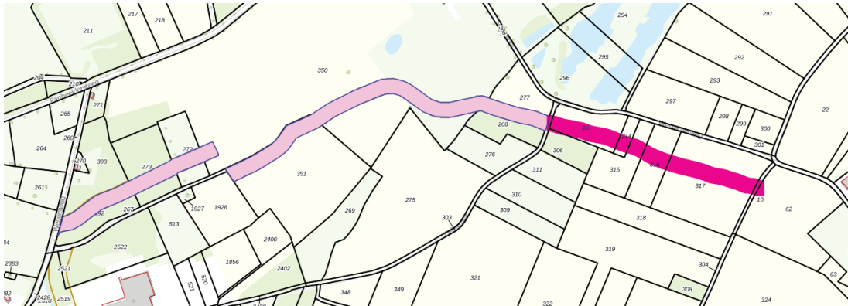
Milieukundig bodem onderzoek
  Handboringen
  Bij voorkeur vanaf eind augustus

Slide 11
Overall planning op hoofdlijnen
  Q4 2026 ontwerp vergunning Flora en Fauna en omgevingsvergunningen RWS (dijk en 25 meter beek)
  Q1 2027 goedgekeurd project besluit (dijk en 25 meter beek) ter visie
  Q1 2027 concept vergunningen 50 meter beek
  Q2 2027 vergunningen 50 meter beek onherroepelijk
  Q2 2027 start uitvoering beek
  2028 start uitvoering dijk

Slide 12

Bouwapp

Slide 13
Vragen?

